Slide 1
Beach Burguer
Fet per Joan Pons Sanchis

Slide 2
Introducció
· Sobre que va la presentació?
· Quins punts anem a veure?
· Llenguatges utilitzats
· FrameWork utilitzat

Slide 3
Objectius
· Fer reserves a través de la web
· Veure el menú diari sense estar al restaurant
· Veure el que oferim
· Donar a conèixer el restaurant

Slide 4
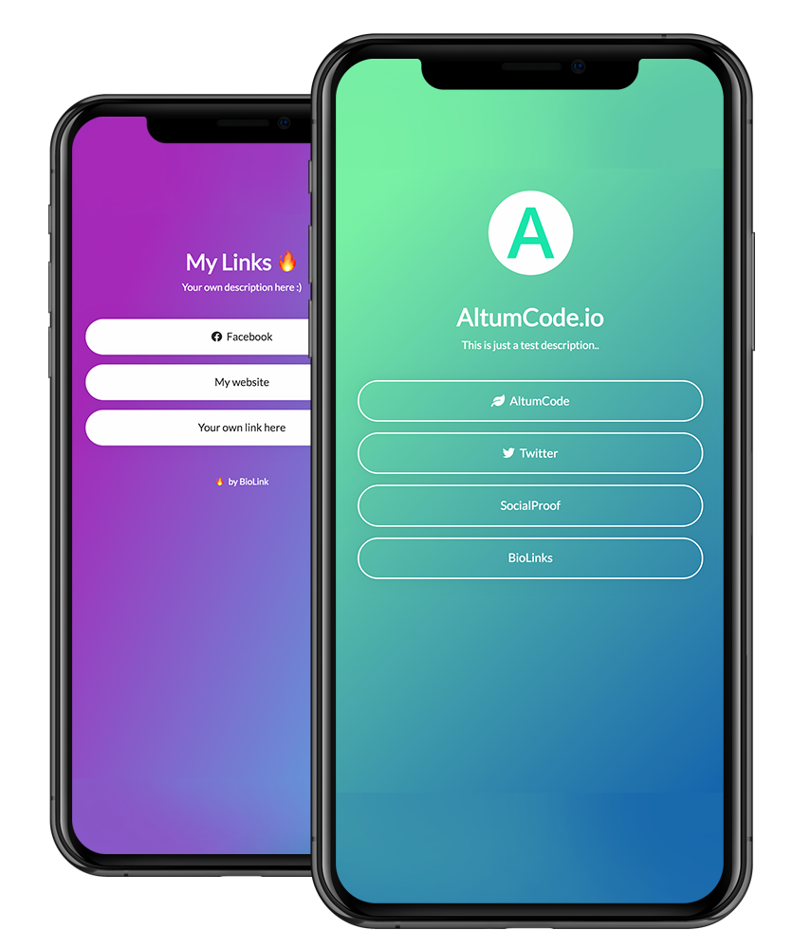
Enllaç a la Web
http://jpons3.atwebpages.com/

Slide 5

Conclusions
· Dificultat en començar el responsive
· Fer els polígons a les pàgines
· Adaptar les taules de Back End

Slide 6

Preguntes

